Slide 1
Тема. Літературні казки. Анатолій Дімаров «Для чого людині серце»
Конкретизовані навчальні цілі: називає місце події у казці , пояснює вчинки героїв; усвідомлює та самостійно визначає основну думку казки; розуміє основний смисл фактів, подій, вчинків персонажів; пояснює, які події, пригоди трапилися; усвідомлено і вільно читає зміст казки

Slide 2
Девіз уроку
“Чим більше прочитаєм, тим більше пізнаєм

Slide 3
Виразне читання вірша
За голубими вітряками, А ніч коли злітає з неба
де скачуть коники баскі, і заглядає до вікна, -
десь у траві, під лопухами, тоді казки спішать до тебе
живуть бабусині казки… і світяться до ранку в снах…
А.Костецький

Slide 4
Гімнастика для очей
“ Стовпчики ” – рух очей вгору, вниз.
“ Маятник ” – рух очей вправо, вліво.
“ Катаємо м’ячики ” – по колу вправо, вліво.

Slide 5
Мовна розминка
Знайдіть “ Зайве ” слово
каз
ка
ати
каз
кар
ковий
каз
очка
итися

Slide 6
Читання і пояснення прислів’їв про добро.
1 За добру справу варто постояти.
2 Людину красить не одяг , а добрі діла.
3 Добрі діти доброго слова послухають, а лихі й дрючка не бояться.

Slide 7
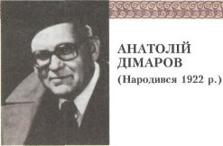
Для чого людині серце? (поміркуєте над питаннями)
Час знайомства з новою казкою
Біографія Анатолія Дімарова.
Анатолій Андрійович Дімаров народився 5.05.1922 р. у Миргороді на Полтавщині в учительській сім'ї. Після закінчення середньої школи був мобілізований до армії. У цей час розпочалася Велика Вітчизняна війна, письменник воював на Південно-Західному фронті побував у окупації, був поранений, після одужання деякий час партизанив. Увесь цей життєвий досвід пізніше відбився в його творах.
А. Дімаров навчався в Літературному інституті ім. М. Горького в Москві, у 1951—1953 pp. — у Львівському педагогічному інституті; потім (1953—1956 pp.) — у Вищій партійній школі в Москві.
Творчий доробок письменника складає кілька десятків томів.
Перегляд відеозапису казки Групова форма роботи

Slide 8
Аналіз казки
- З якими персонажами ми зустрілися.?
- Коли відбуваються події , описані в казці?
- Чому дерев’яні чоловічки не знали почуттів?
- Як розвиваються події далі?
2 частину читає учень.
3 частина
- Чим закінчилася казка?
Читання 3 частини учнем.
- Чи змінилося життя чоловічка , після того , як він отримав серце?

Slide 9
Підготовчі вправи. Виразне читання речень.
- Ой, що це? - інтонація здивування
- Ой , як гарно! - інтонація задоволення.
- Ой, боляче ! - інтонація болю.

Slide 10
Хвилинка відпочинку. Пісня «Доброта» Танцюють.
Відбіркове читання
- Читання опису лісу.
- читання епізоду, в якому чоловічок рятує хлопчика
- добір синонімів із тексту до слів погане, журити, пригоди, піднявся.
- Читання речень, у яких зустрічаються синоніми до поданих слів.

Slide 11
Творча групова робота
1гр. – Щоб могло статися, якби чоловічок не здобув добре серце?
2гр. - Про що міг попередити лікар свого пацієнта в той момент, коли він вибирав добре серце?
3гр. - Чому чоловічкові в момент смерті було жаль одноплемінників?

Slide 12
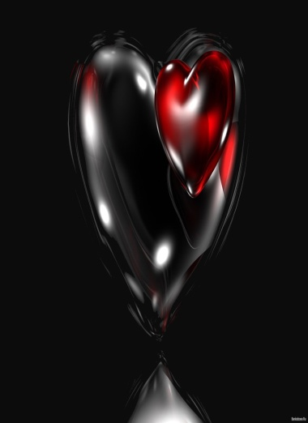
Інтерактивна технологія «Зміни позицію»
2 серця : червоне та чорне .
Діти обирають собі серце (відповіді обгрунтовують.)
Чому серце чорне меньше за розміром , ніж червоне?
Як ви вважаєте?

Slide 13
Підсумок уроку Гра « Мікрофон»
- Чи варто робити добро?
- А чи легко його робити?
«Дерево рішень»
- Чи хотів би ти мати таке серце , як у дерев ` яного чоловічка ?

